Slide 1
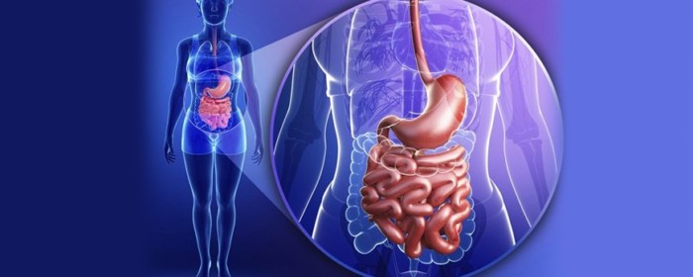
Огляд будови травної системи

Slide 2
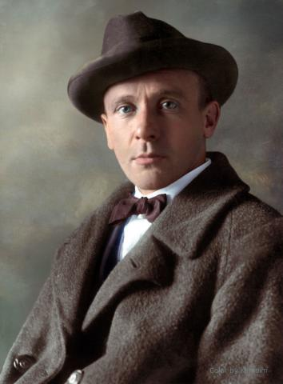
Потрібно не тільки знати що з’їсти, але й коли і як.
М.Булгаков,
лікар, письменник,
роман «Собаче серце»
Які знання про травлення необхідні, щоб бути здоровим?

Slide 3
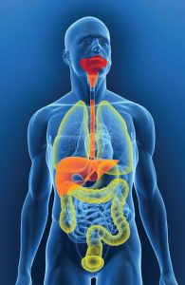
План
Значення травлення для організму
Особливості травлення у людини
Будова травної системи людини
Функції травної системи людини

Slide 4
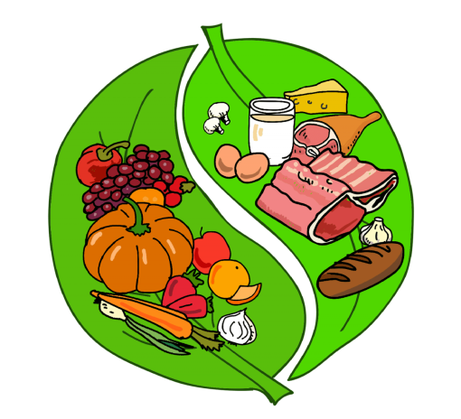
Значення травлення для організму
початковий етап обміну речовин, енергії та інформації
складні компоненти їжі перетворюються на прості сполуки й стають придатними для засвоєння
прості сполуки всмоктуються у кров або лімфу й транспортуються до клітин
прості сполуки всмоктуються у кров або лімфу й транспортуються до клітин
видалення неперетравлених решток

Slide 5
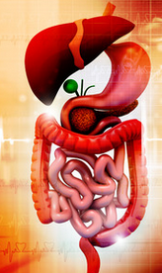
Основні процеси травлення
Фізична обробка їжі
Хімічні перетворення їжі
Всмоктування їжі
Переміщення їжі
Видалення решток

Slide 6
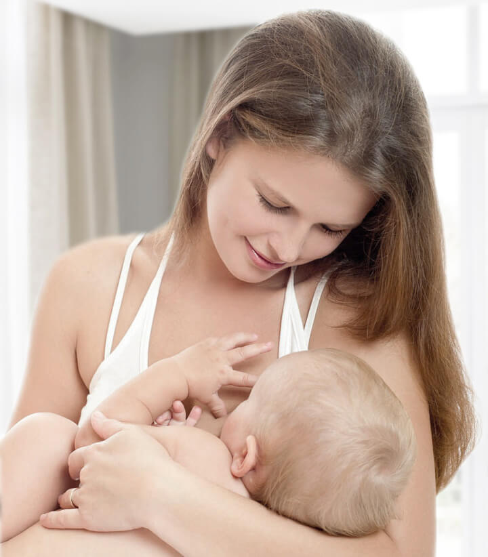
Особливості травлення
гетеротрофне
Внутрішньоорганізмове:
автолітичне у новонароджених;
порожнинне у порожнинах тіла;
пристінкове у тонкому кишечнику;
симбіонтне у товстому кишечнику;
внутрішньоклітинне у лізосомах

Slide 7
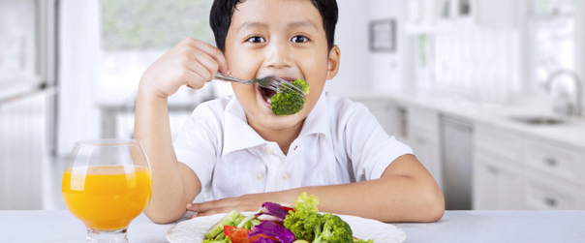
Травлення
сукупність фізичних та хімічних процесів, що здійснюють переміщення та перетворення складних речовин на прості з подальшим їх всмоктування у кров і лімфу та видалення неперетравлених решток

Slide 8
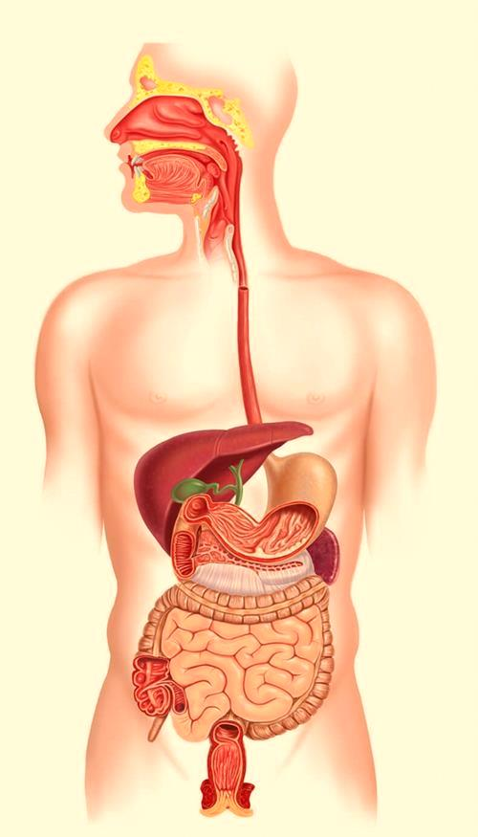
Будова травної системи
Ротова порожнина →
← Слинні залози
Глотка →
← Стравохід
Печінка →
← Шлунок
← Підшлункова залоза
Товстий кишечник →
← Тонкий кишечник
Пряма кишка →
Анальний отвір →

Slide 9
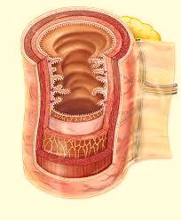
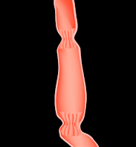
Будова стінок травного каналу
Оболонки
Зовнішня, сполучнотканинна →
Середня,м’язова →
Внутрішня, слизова →
Внутрішня підслизова →
← Сфінктер

Slide 10
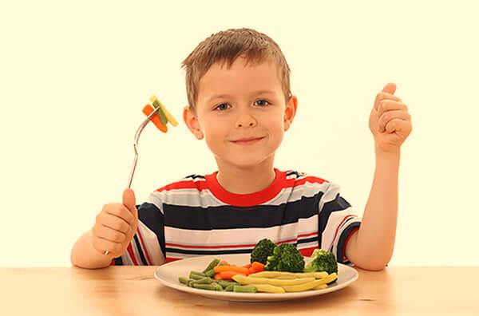
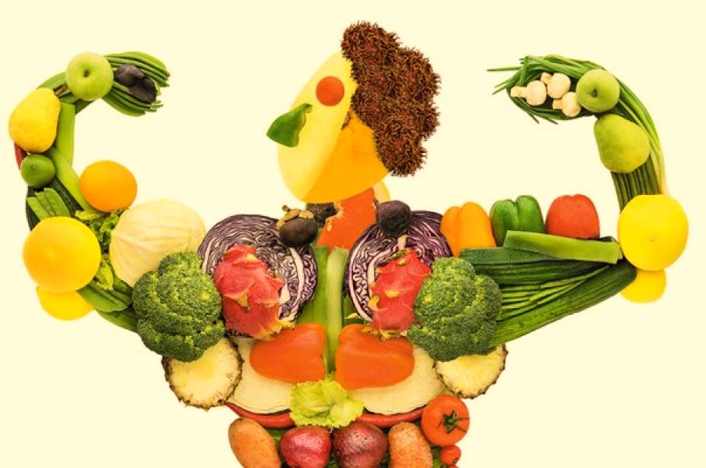
Функції травної системи
Секреторна
Рухова
Всмоктувальна
Захисна
Видільна
Регуляторна

Slide 11
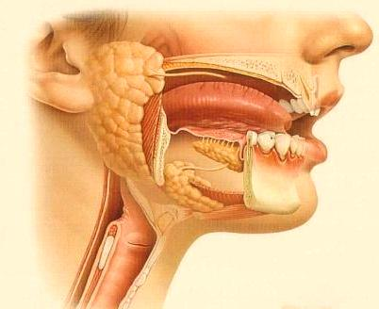
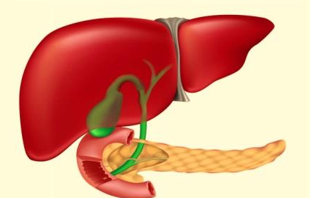
Функції травної системи
Секреторна
Ферменти:
Протеази → Б → Амінокислоти
Ліпази → Ж → Жирні кислоти,
гліцерол
Амілази → В → Моносахариди
Активність ферментів залежить:
t;
pH

Slide 12
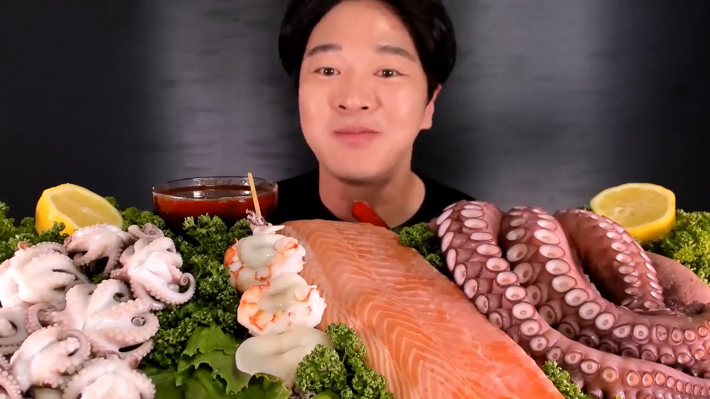
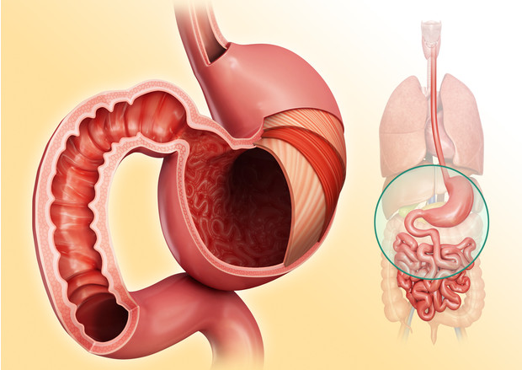
Функції травної системи
Рухова
Забезпечують м’язи:
нижньої щелепи;
язика;
м’якого піднебіння;
стінок травного каналу
Здійснюються:
жування;
ковтання;
рухи кишечнику

Slide 13
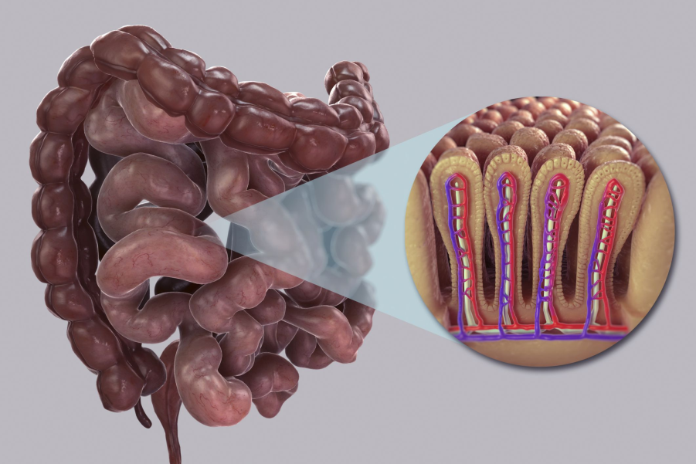
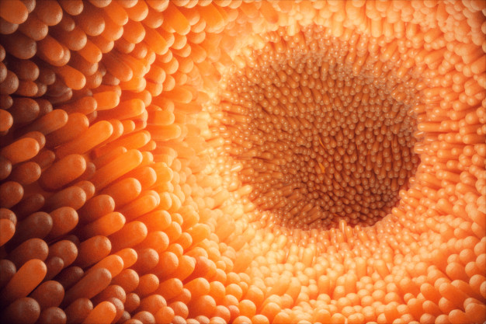
Функції травної системи
Всмоктувальна
Слизова оболонка
Кровоносні судини
в кров і лімфу потрапляють;
вода,
прості поживні речовини,
розчинні солі,
вітаміни

Slide 14
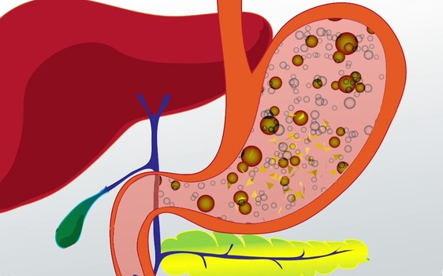
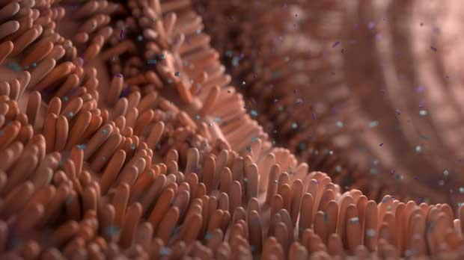
Функції травної системи
Захисна
Знешкодження мікроорганізмів та шкідливих сполук
мигдалики глотки;
лімфовузлики стінок травного каналу;
бактерицидні речовини порожнин травних органів;
печінка

Slide 15
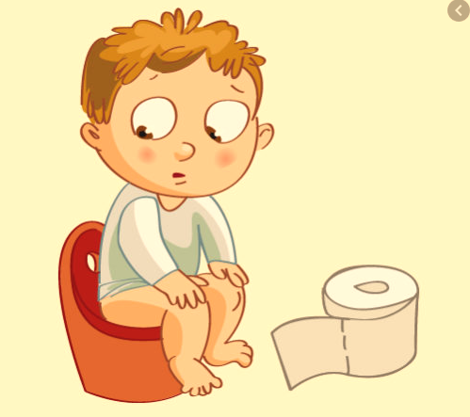
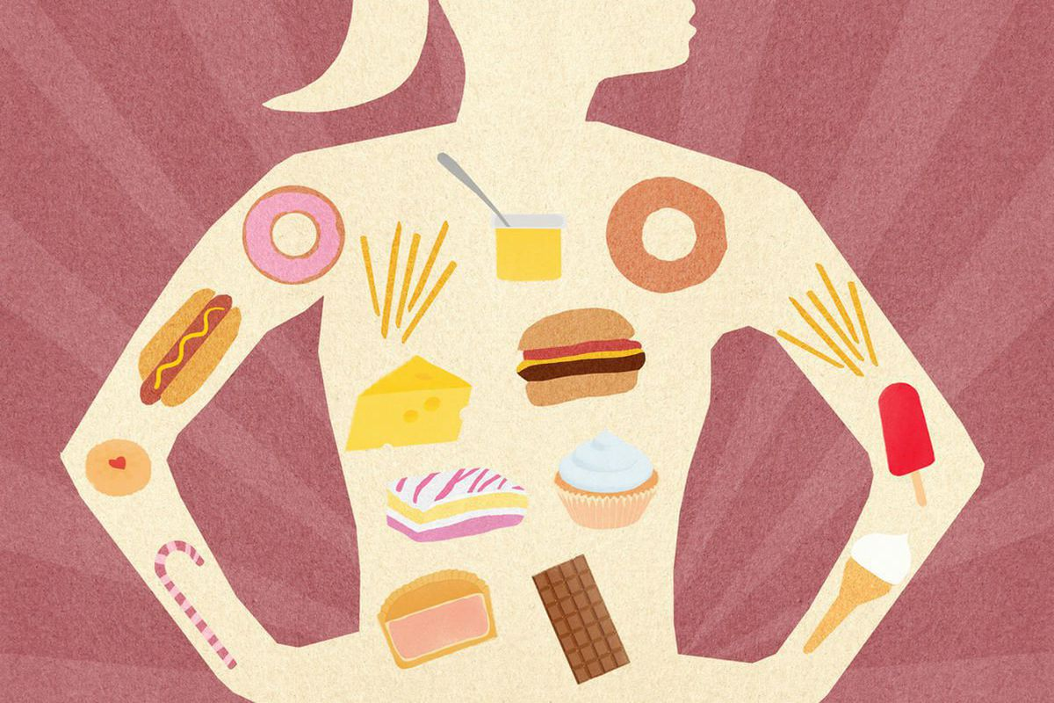
Функції травної системи
Видільна
Виведення неперетравлених решток та продуктів обміну речовин

Slide 16
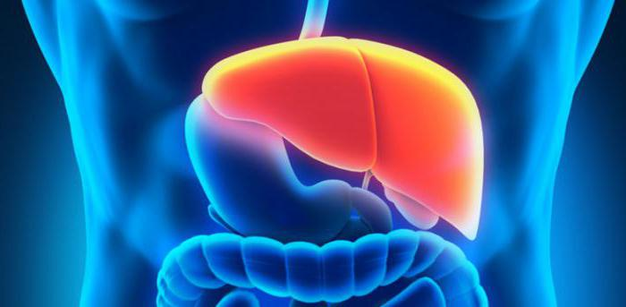
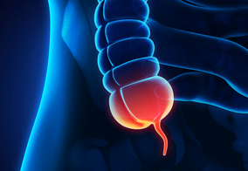
Функції травної системи
Регуляторна
Дія гормонів
гастрин - виділення шлункового соку;
печінка - теплорегуляція;
апендикс - імунна регуляція

Slide 17
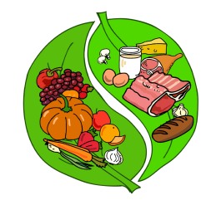
Висновки
Травлення – початковий етап обміну речовин
Під час травлення відбуваються фізична обробка та хімічні перетворення, всмоктування та переміщення їжі, видалення неперетравлених решток
В межах внутрішньорганізмового травлення здйснюєтьсч автолітичне, порожнинне, симбіонтне травлення
Травна система людини має складну будову та виконує секреторну, рухову, всмоктувальну, захисну, видільну та регуляторну функції

Slide 18

Дякую за увагу!

